Slide 1

Privacidad desde el diseño.
Registro Electrónico de Sistemas de Datos Personales
Para InFOCDMX
Foro internacional en Protección de Datos Personales 2020
Ciudad de México
Enero 2020
Mauricio Hernández Aguilar

Slide 2
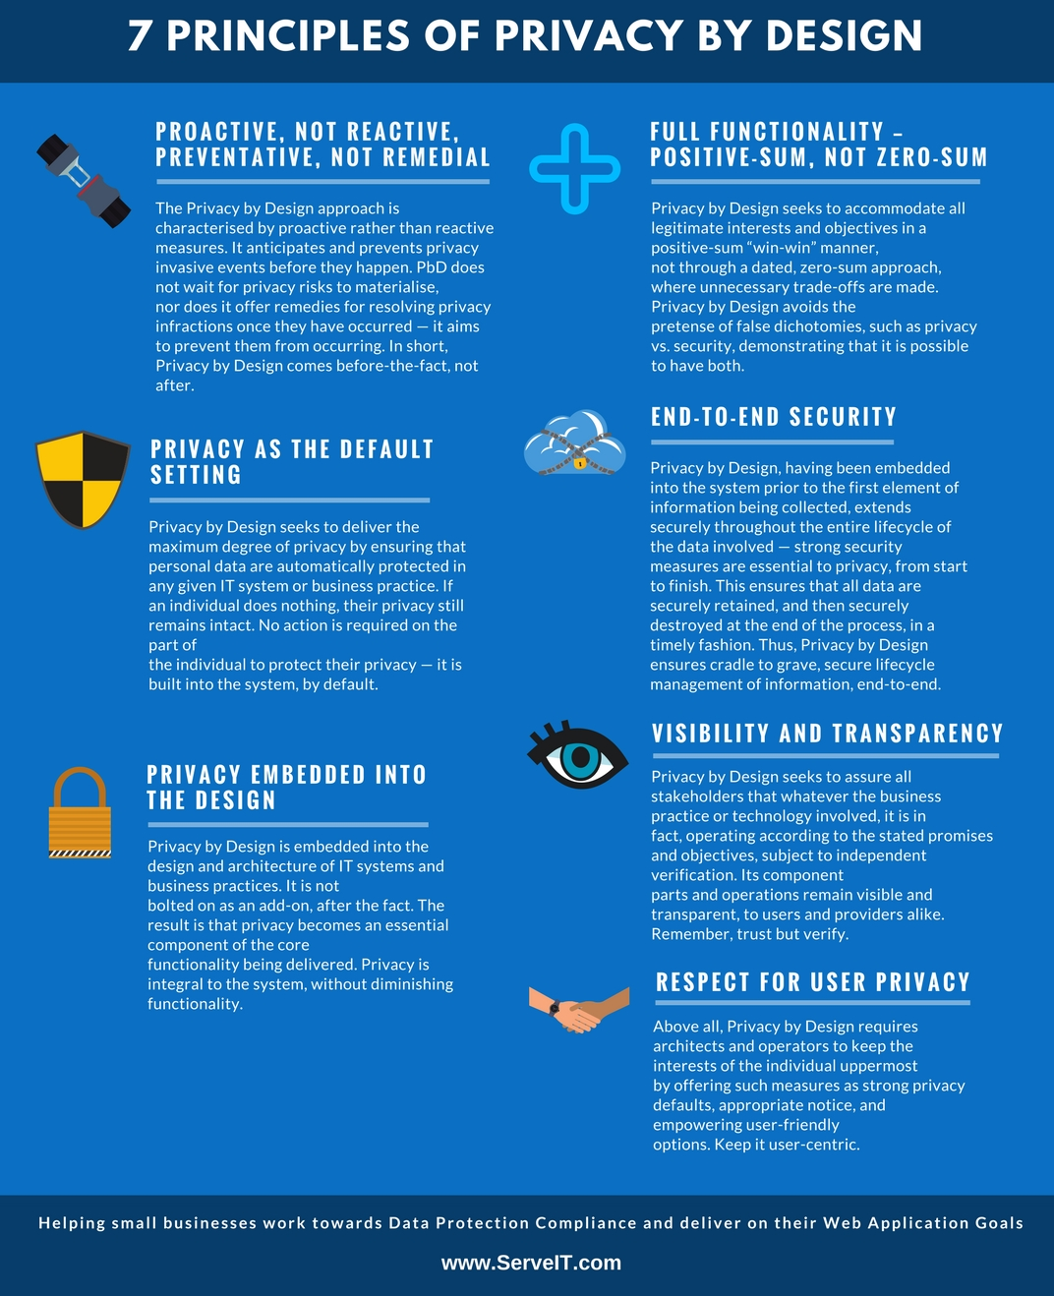
Privacidad por diseño consiste en implementar diversos principios de la protección de datos al momento de generar sistemas para almacenamientos de información personal.

Slide 3
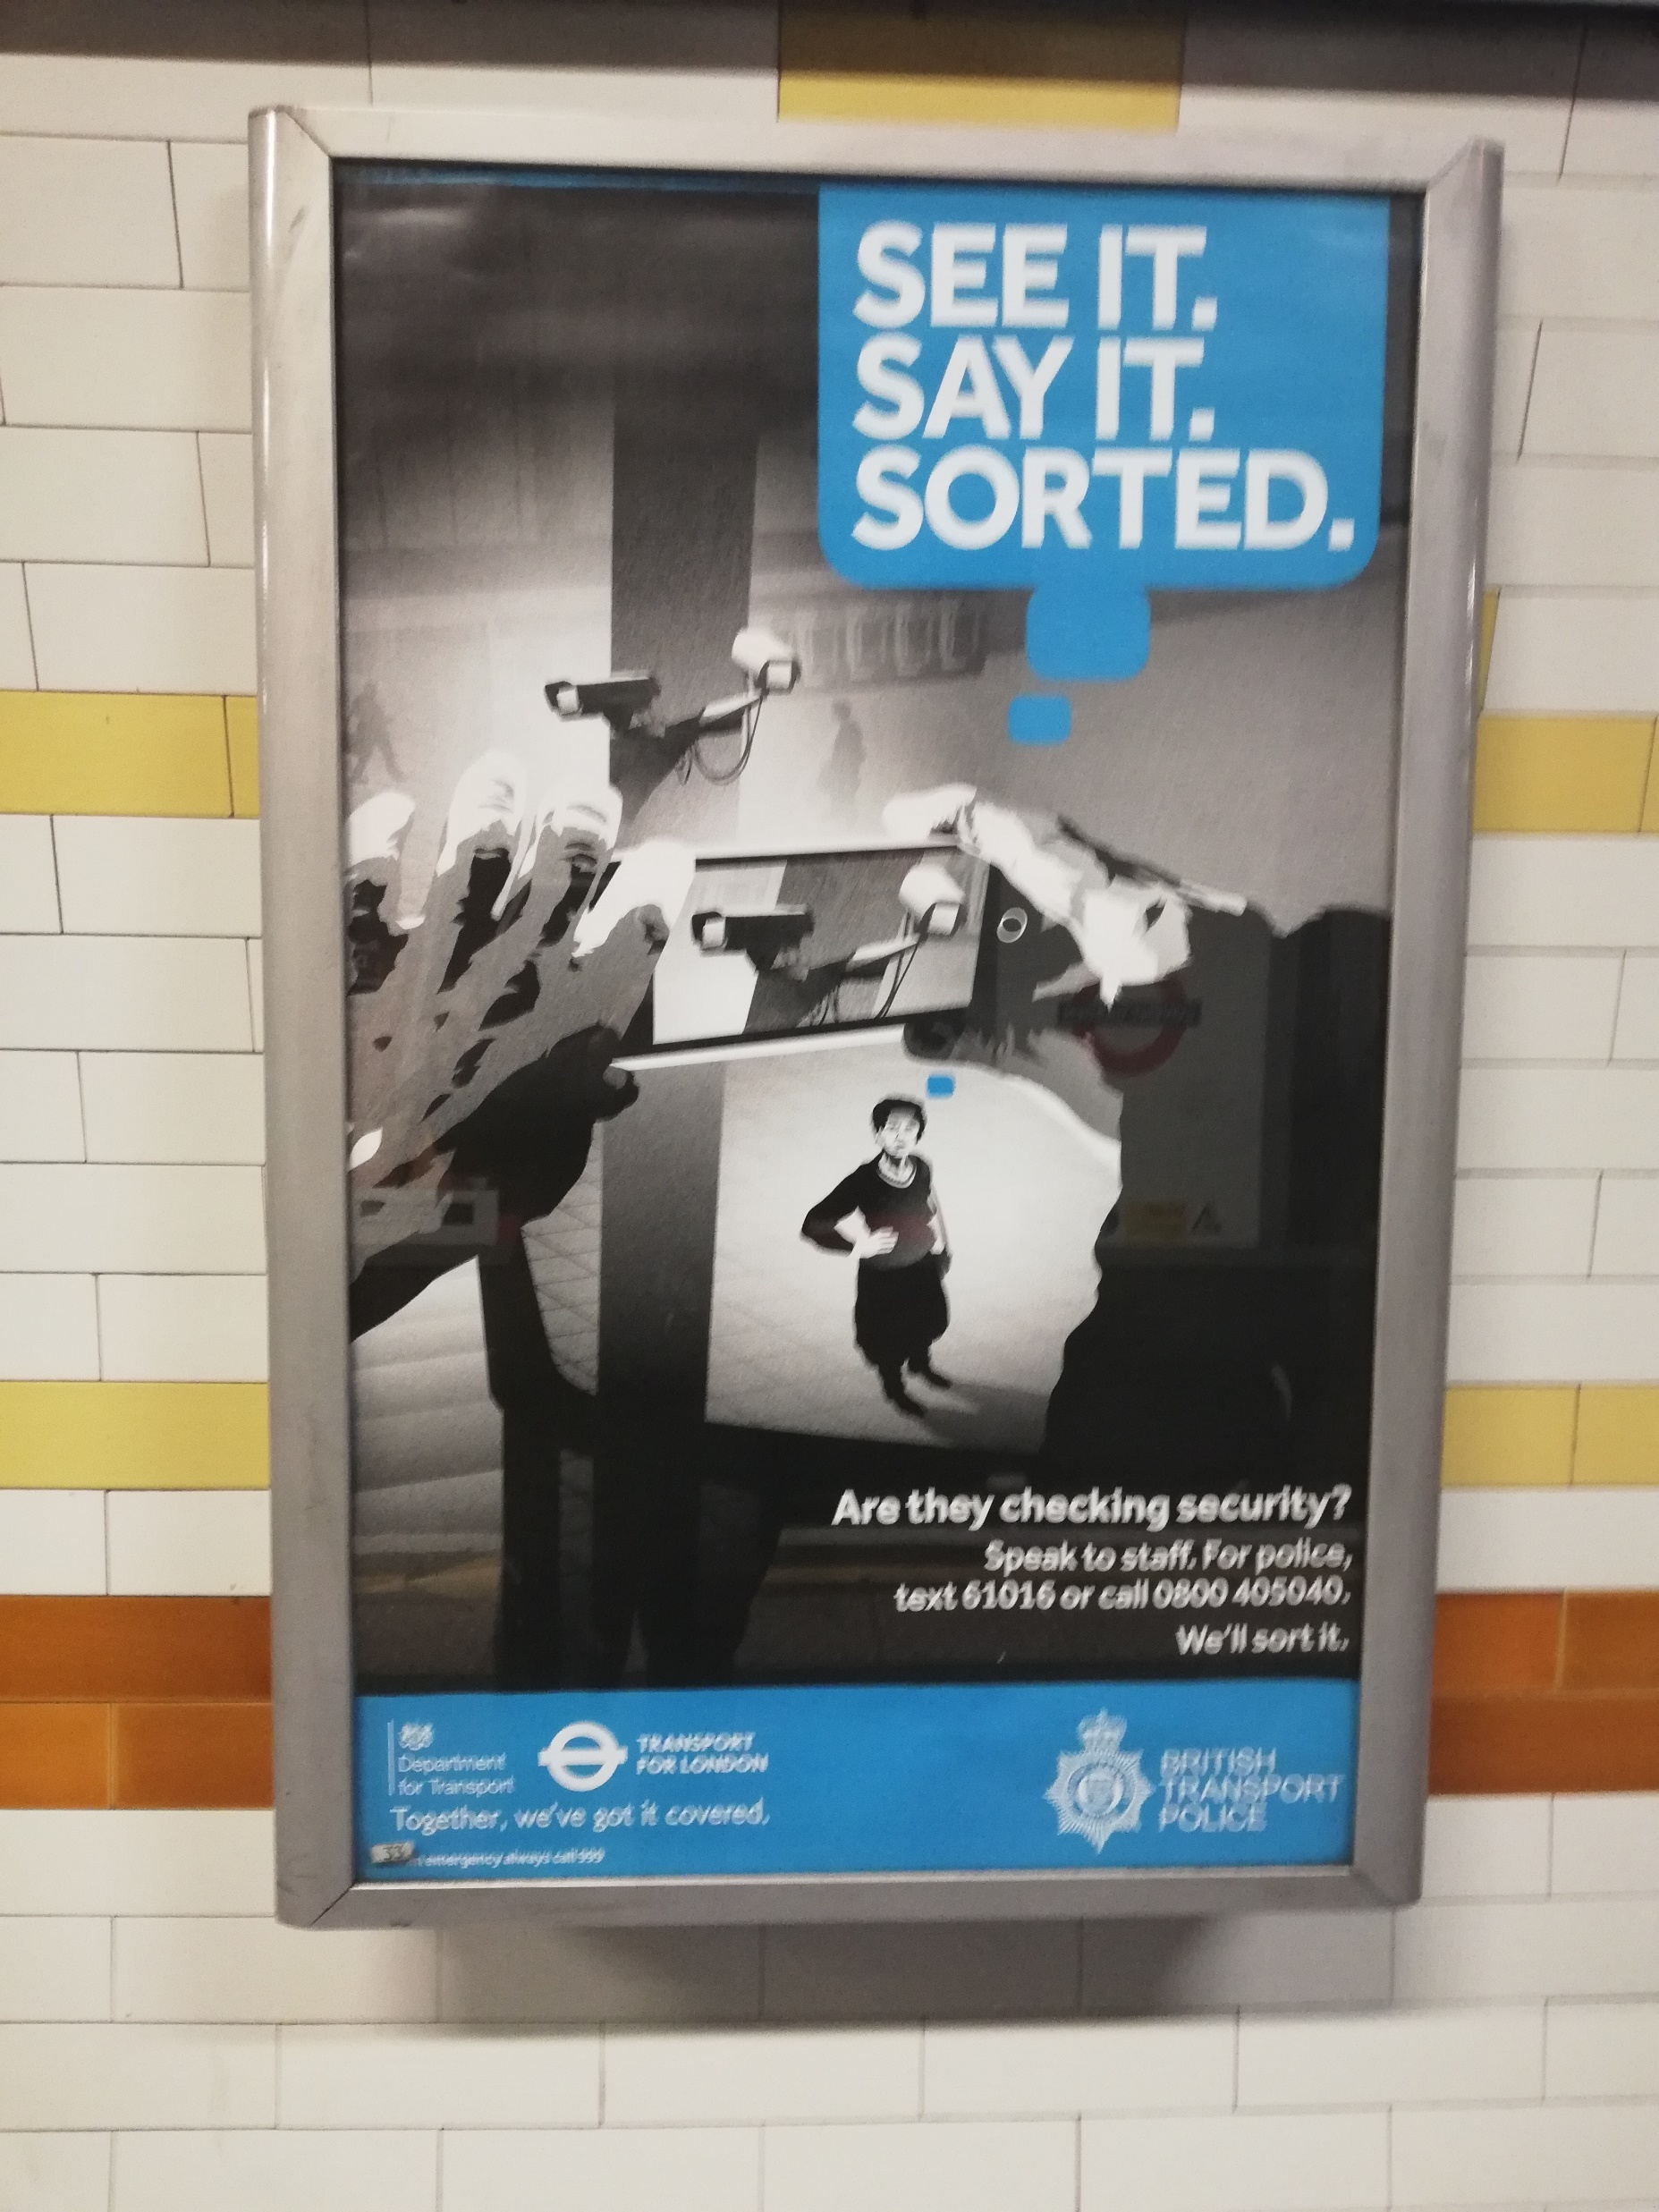
Privacidad o intrusión
¿Cuáles son las reglas?
¿Procuración y administración de justicia = respeto de los derechos humanos, como la PDP?
Cumplimiento por las autoridades vs “seguridad nacional o interés social”
Órganos de supervisión

Slide 4
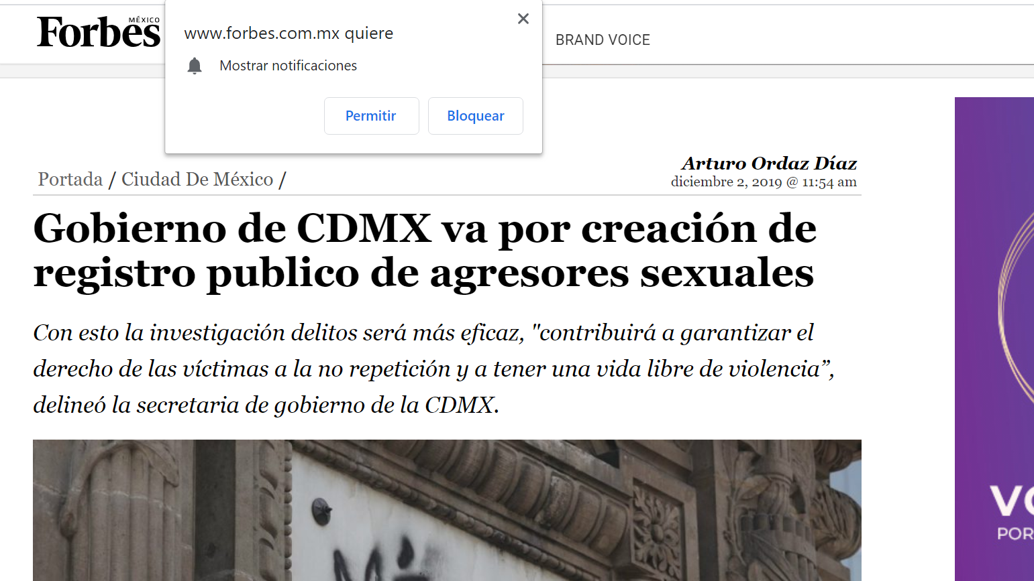

Retos en México para la privacidad por diseño.

Slide 5
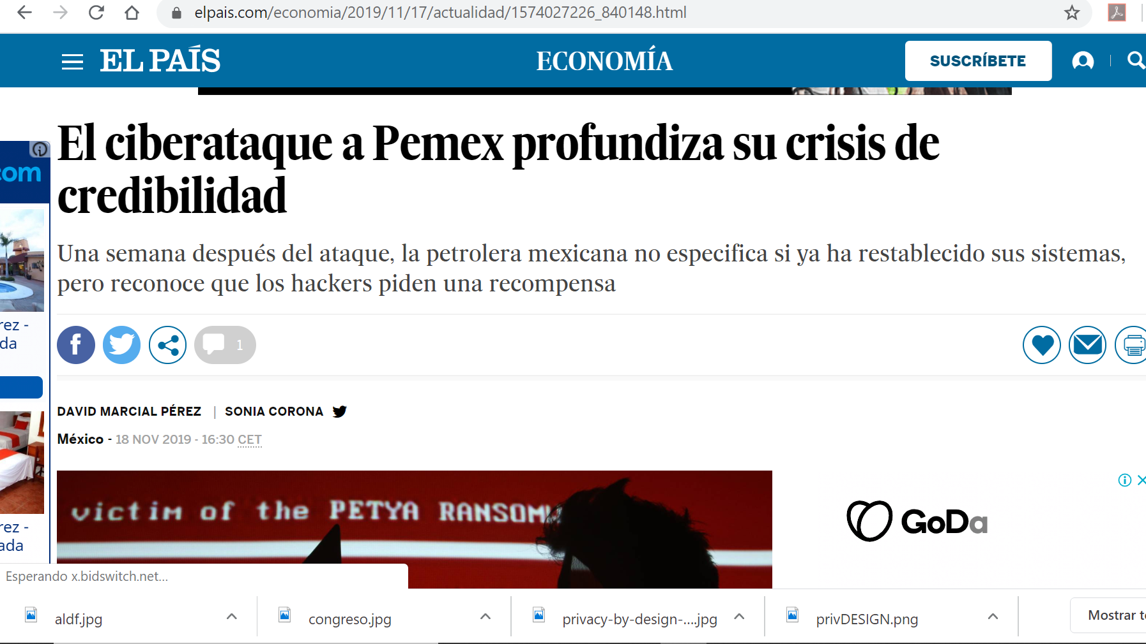
Desafíos
Homologar disposiciones en la Ley Federal de Protección de Datos Personales en Posesión de Particulares con los avances en Ciudad de México y la Ley General para sector público..
Recursos a ciberseguridad y Desarrollo tecnológico
Promover la adhesión de México al Convenio 108 con GDPR y adoptar la vanguardia en privacidad por diseño general y la que requieran las áreas de procuración, administración de justicia, además de las de prevención y combate a la delincuencia
Discursos coherentes con la realidad
Aceptar la capacitación desde dentro
Apoyo a las autoridades desde las organizaciones sociales para generar un cambio equilibrado y efectivo.

Slide 6

GRACIAS
MAURICIO HERNANDEZ
Bufete Soní
mhernandez@soni.mx
www.soni.mx

